Slide 1
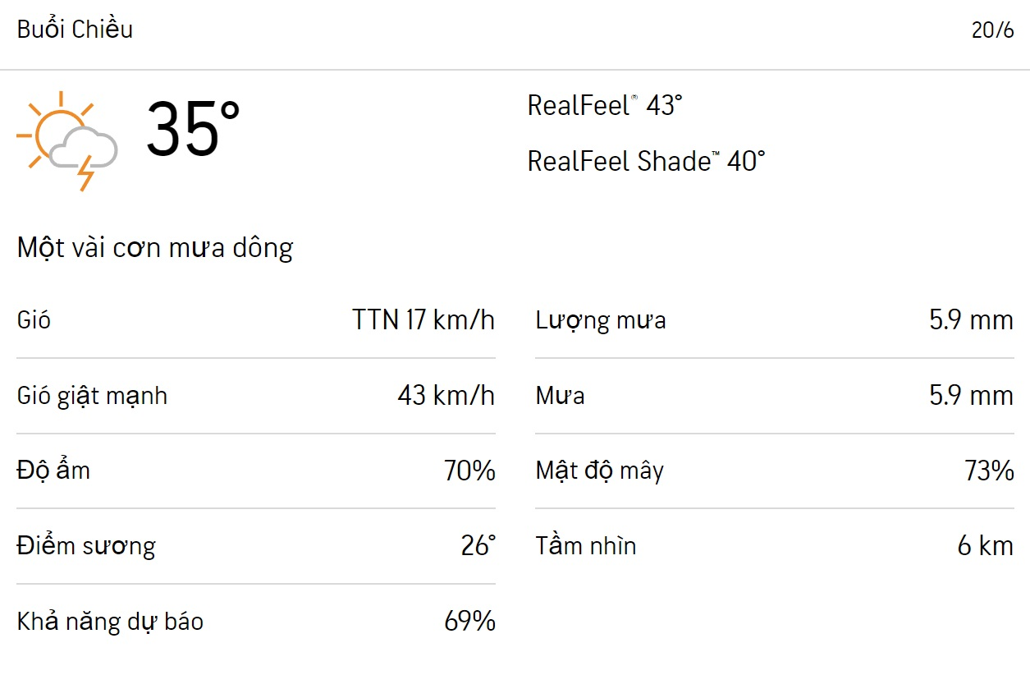
Ton Duc Thang University
HỆ THỐNG
DỰ BÁO THỜI TIẾT & TÌNH HÌNH GIAO THÔNG TẠI KHU VỰC
Nguyễn Đình Danh - 52100878
Trương Bỉnh Thuận - 52100322
Trần Thị Vẹn - 52100674

Slide 2
THÀNH PHẦN CHÍNH
Thiết bị thu dữ liệu: bao gồm các cảm biến và module, có thể lắp đặt tại các nút giao thông đông đúc.
Hệ thống xử lí: Bao gồm mô hình học máy được huấn luyện trên tập dữ liệu có sẵn và dữ liệu thu thập được; Thingspeak để mô hình hoá dữ liệu và Firebase để lưu data output.
Phần mềm hiển thị: hiển thị tình hình thời tiết và tình hình giao thông hiện tại cũng như các dự báo sắp tới.

Slide 3
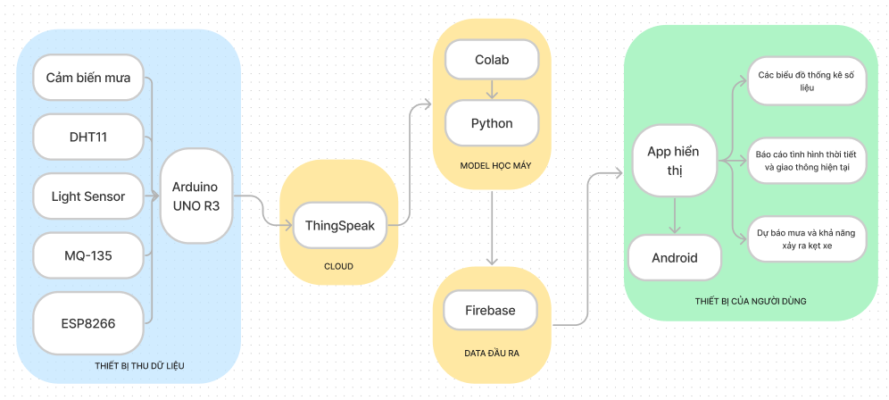
Sơ đồ hệ thống

Slide 4
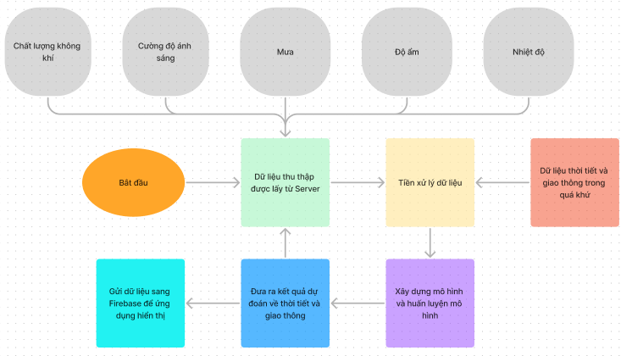
LƯU ĐỒ CÁC BƯỚC XỬ LÍ

Slide 5
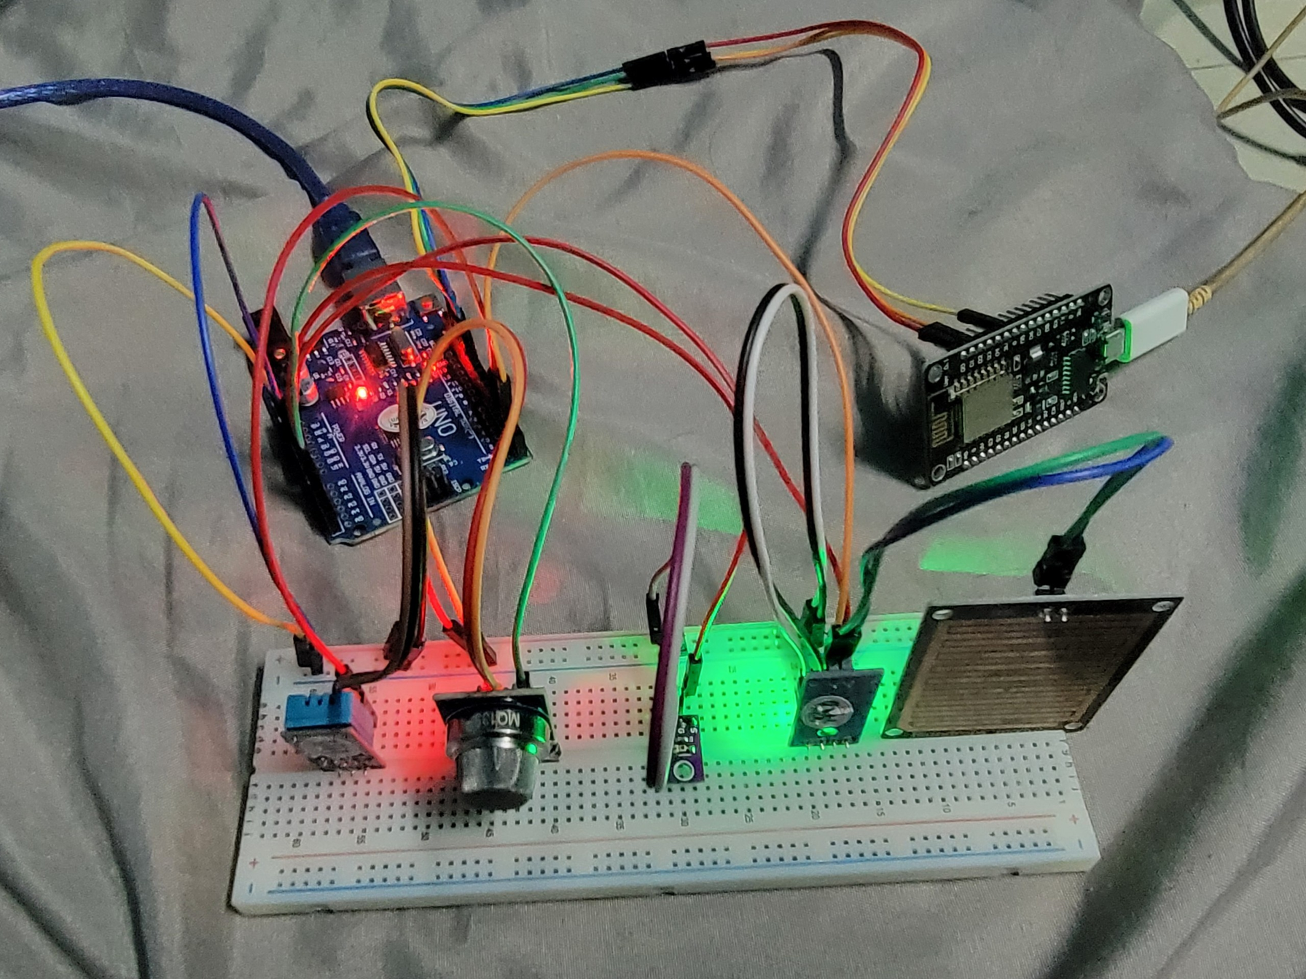
THIẾT BỊ THU DỮ LIỆU

Slide 6
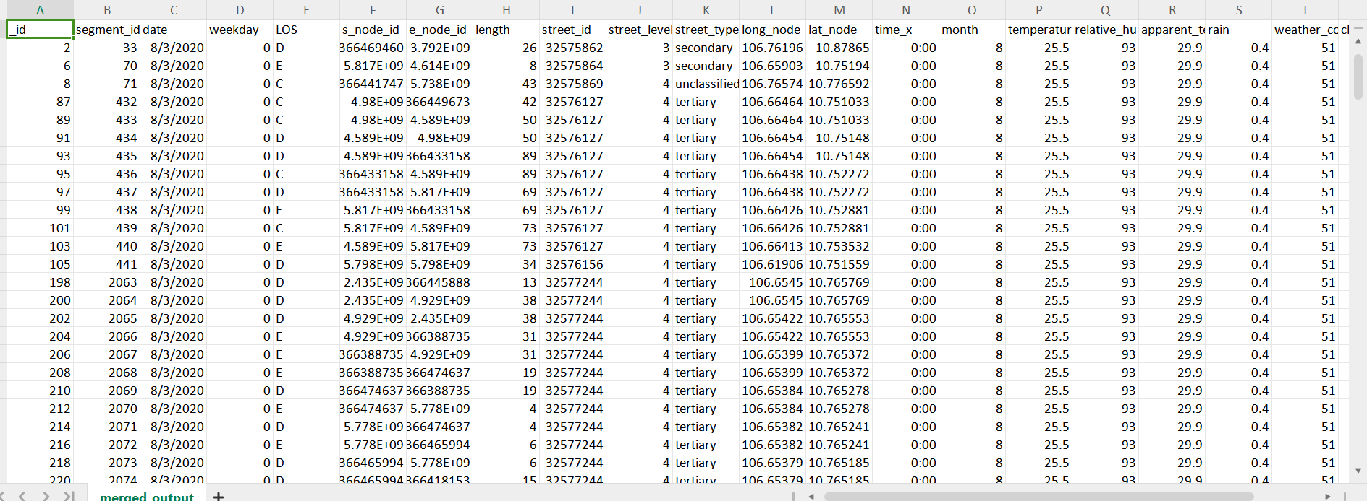
TÌM VÀ XỬ LÍ DATA

Slide 7
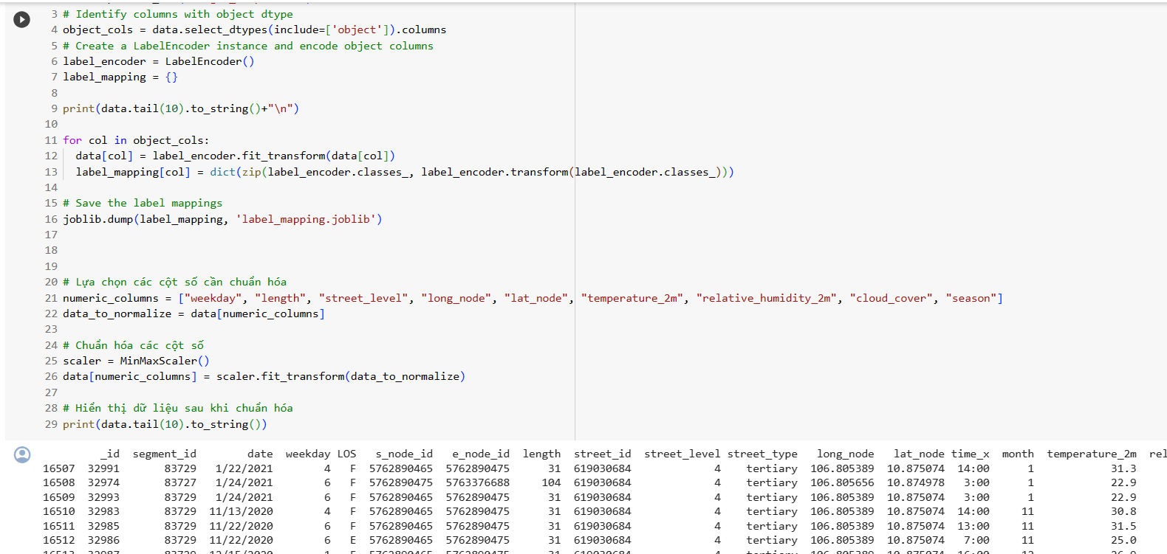
HUẤN LUYỆN VÀ ĐÁNH GIÁ MÔ HÌNH

Slide 8
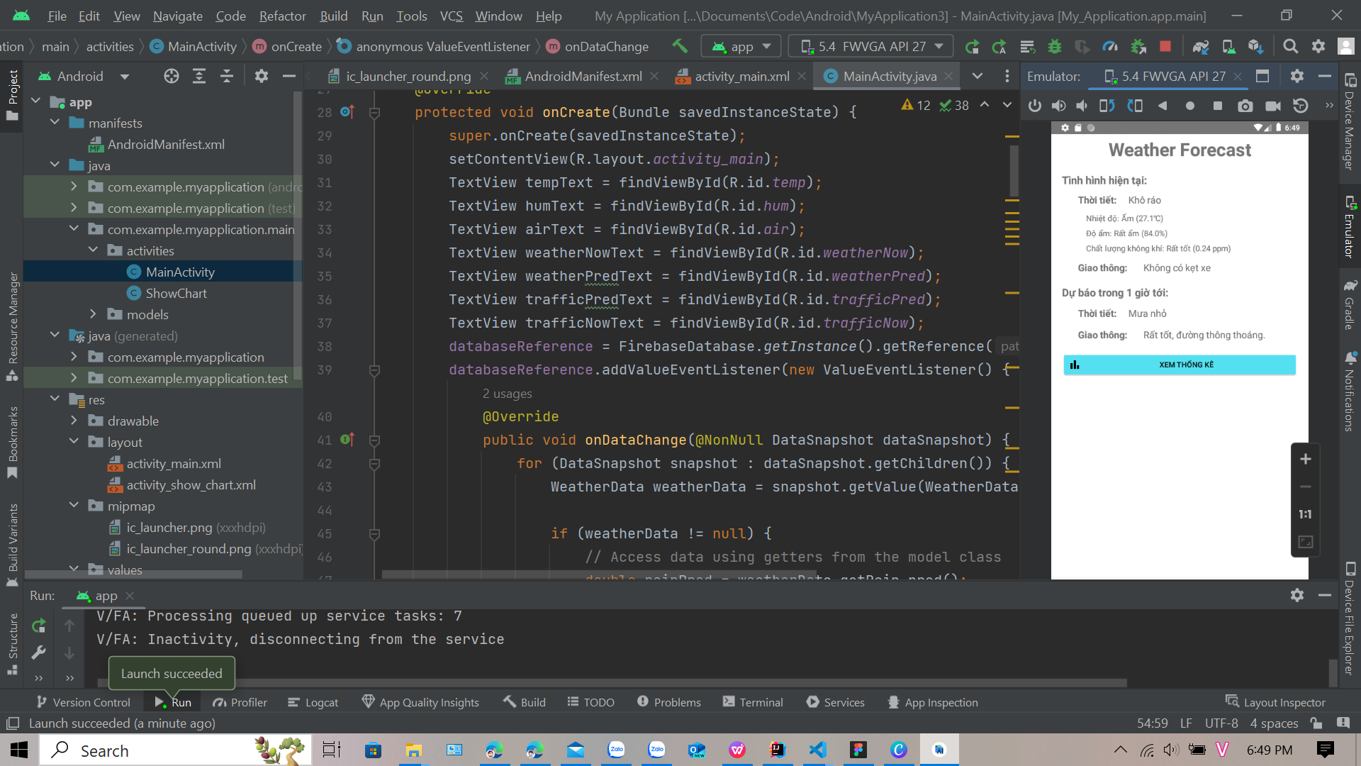
XÂY DỰNG ỨNG DỤNG HIỂN THỊ

Slide 9
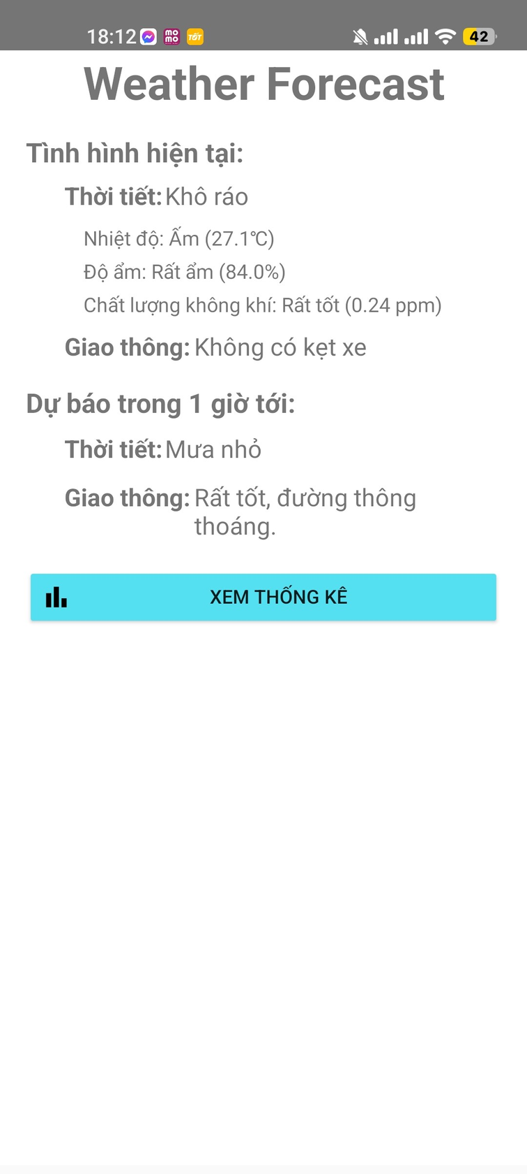
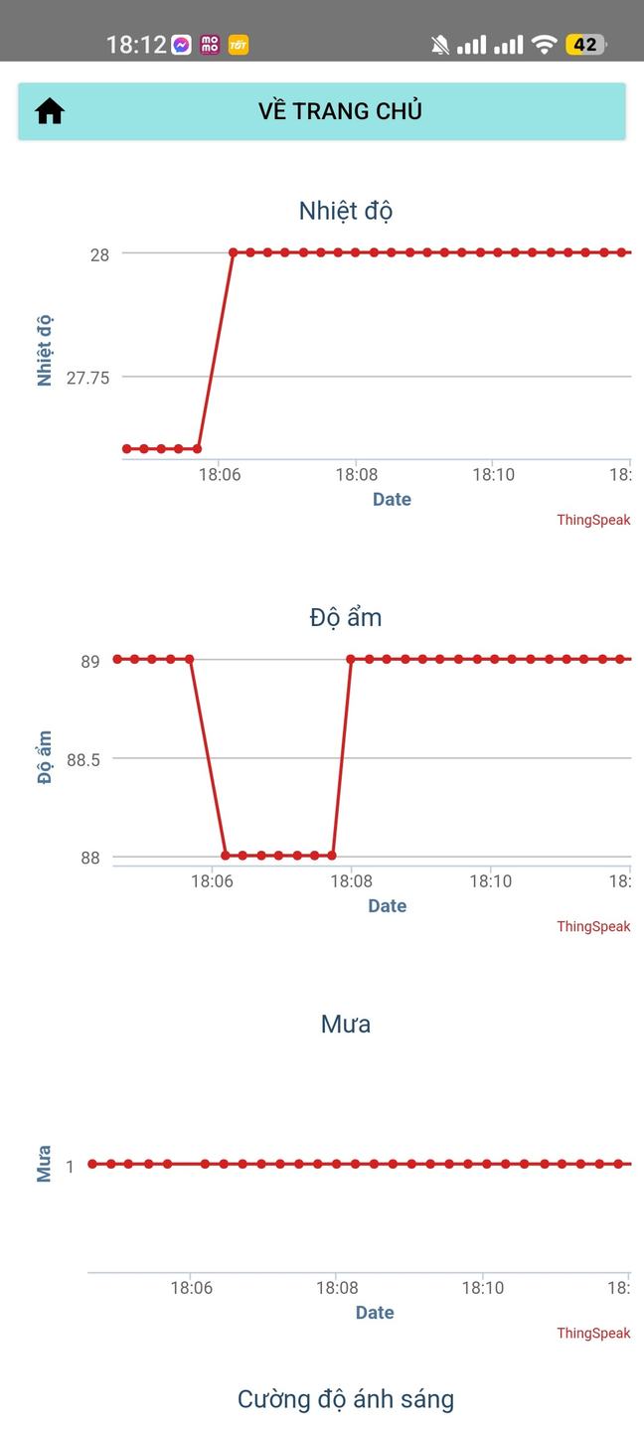
GIAO DIỆN APP HIỂN THỊ

Slide 10
Cảm ơn thầy cô và các bạn đã lắng nghe

